Slide 1
Drama-dokumentar: ”Pompejis sidste timer”

Slide 2
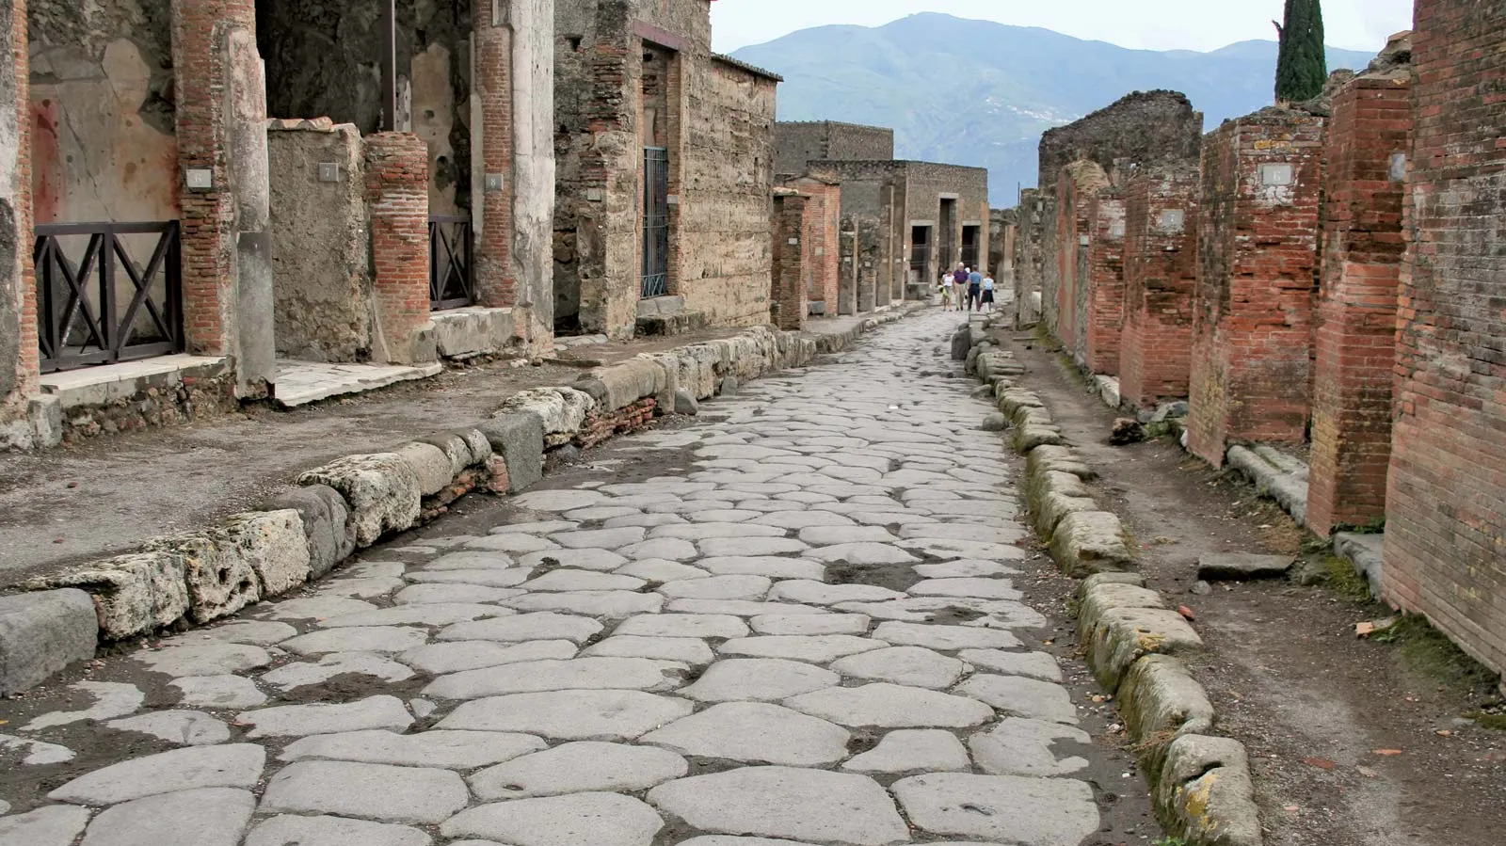
Pompeji
Overblik – de offentlige bygninger

Slide 3
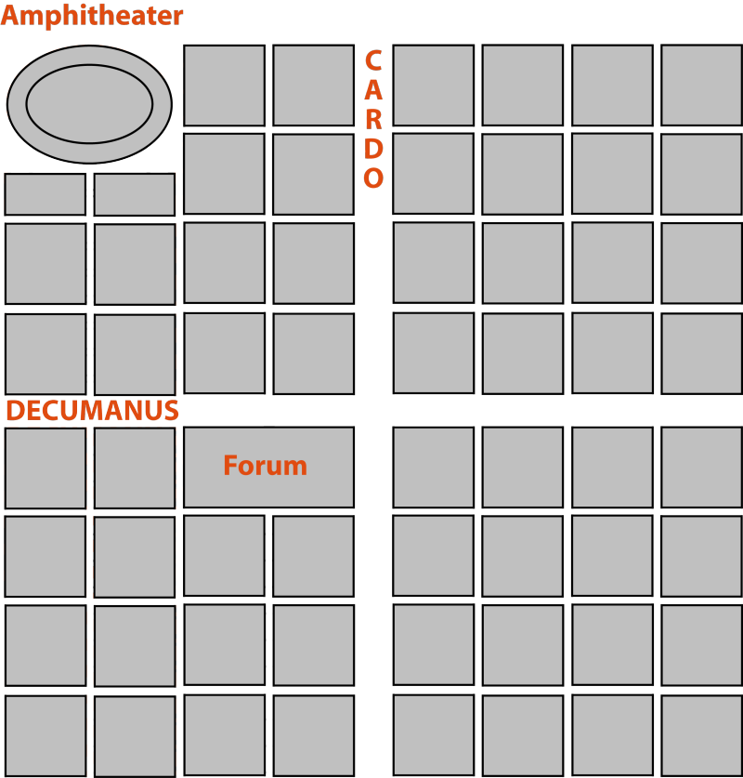
Den romerske by
Vicus
Insula
Identisk med den romerske militærlejr (la. castra) – hønen og ægget.
Stort kvadrat med vinkelrette gader.
To hovedvej: Cardo (nord-syd) og Decumanus (Øst-vest)
Forum (torv) hvor de to veje krydser.
Større underholdningsbygnin-ger i udkanten af byen.
POMPEJI?

Slide 4
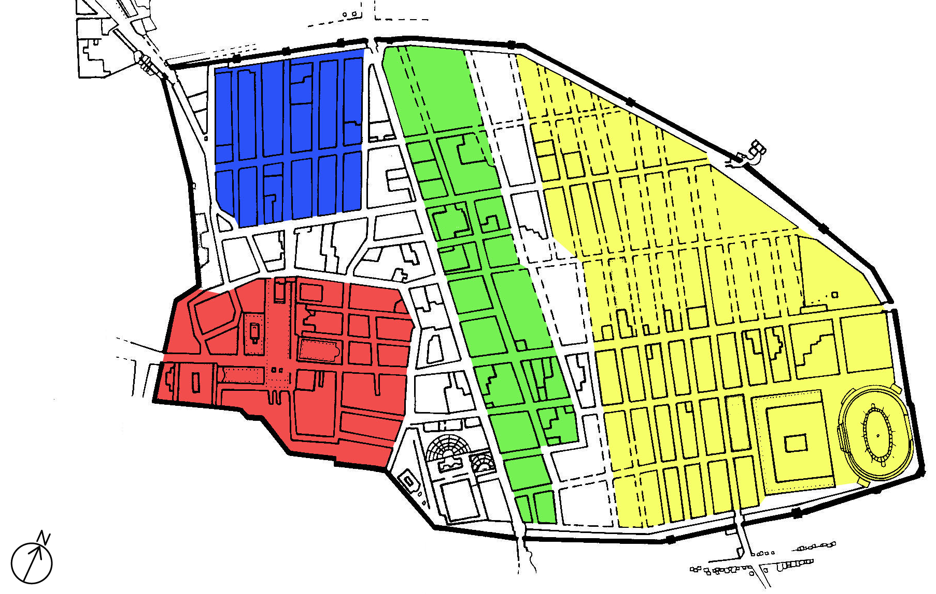
Pompejis historie før 79 e.Kr.
Grundlagt i 700-tallet f.Kr. af oskerne, et folkeslag der boede i den sydlige del af det centrale Italien. Byen har (måske) navn efter det oskiske ord for ‘fem’ (pompas).
Byen fik indflydelse fra de græske kolonister i Syditalien – herunder opførelsen af et dorisk tempel efter græsk forbillede.
Overgik til etruskerne i 500-tallet. Etruskernes kerneområde er det nuværende Toscana. Opførelsen af en bymur, byens forum og et tempel for Apollo efter etruskisk forbillede.
Samniter fra det centrale Italien erobrede byen i 400-tallet. Bymuren styrkes.
Romerne overtager kontrollen med området i løbet af 200-tallet f.Kr.

Slide 5
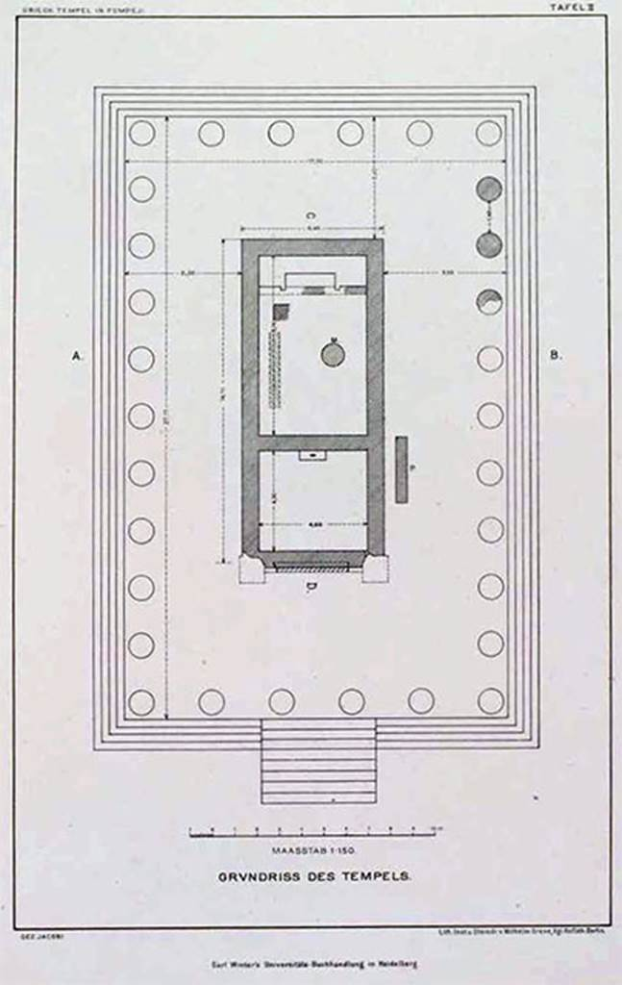
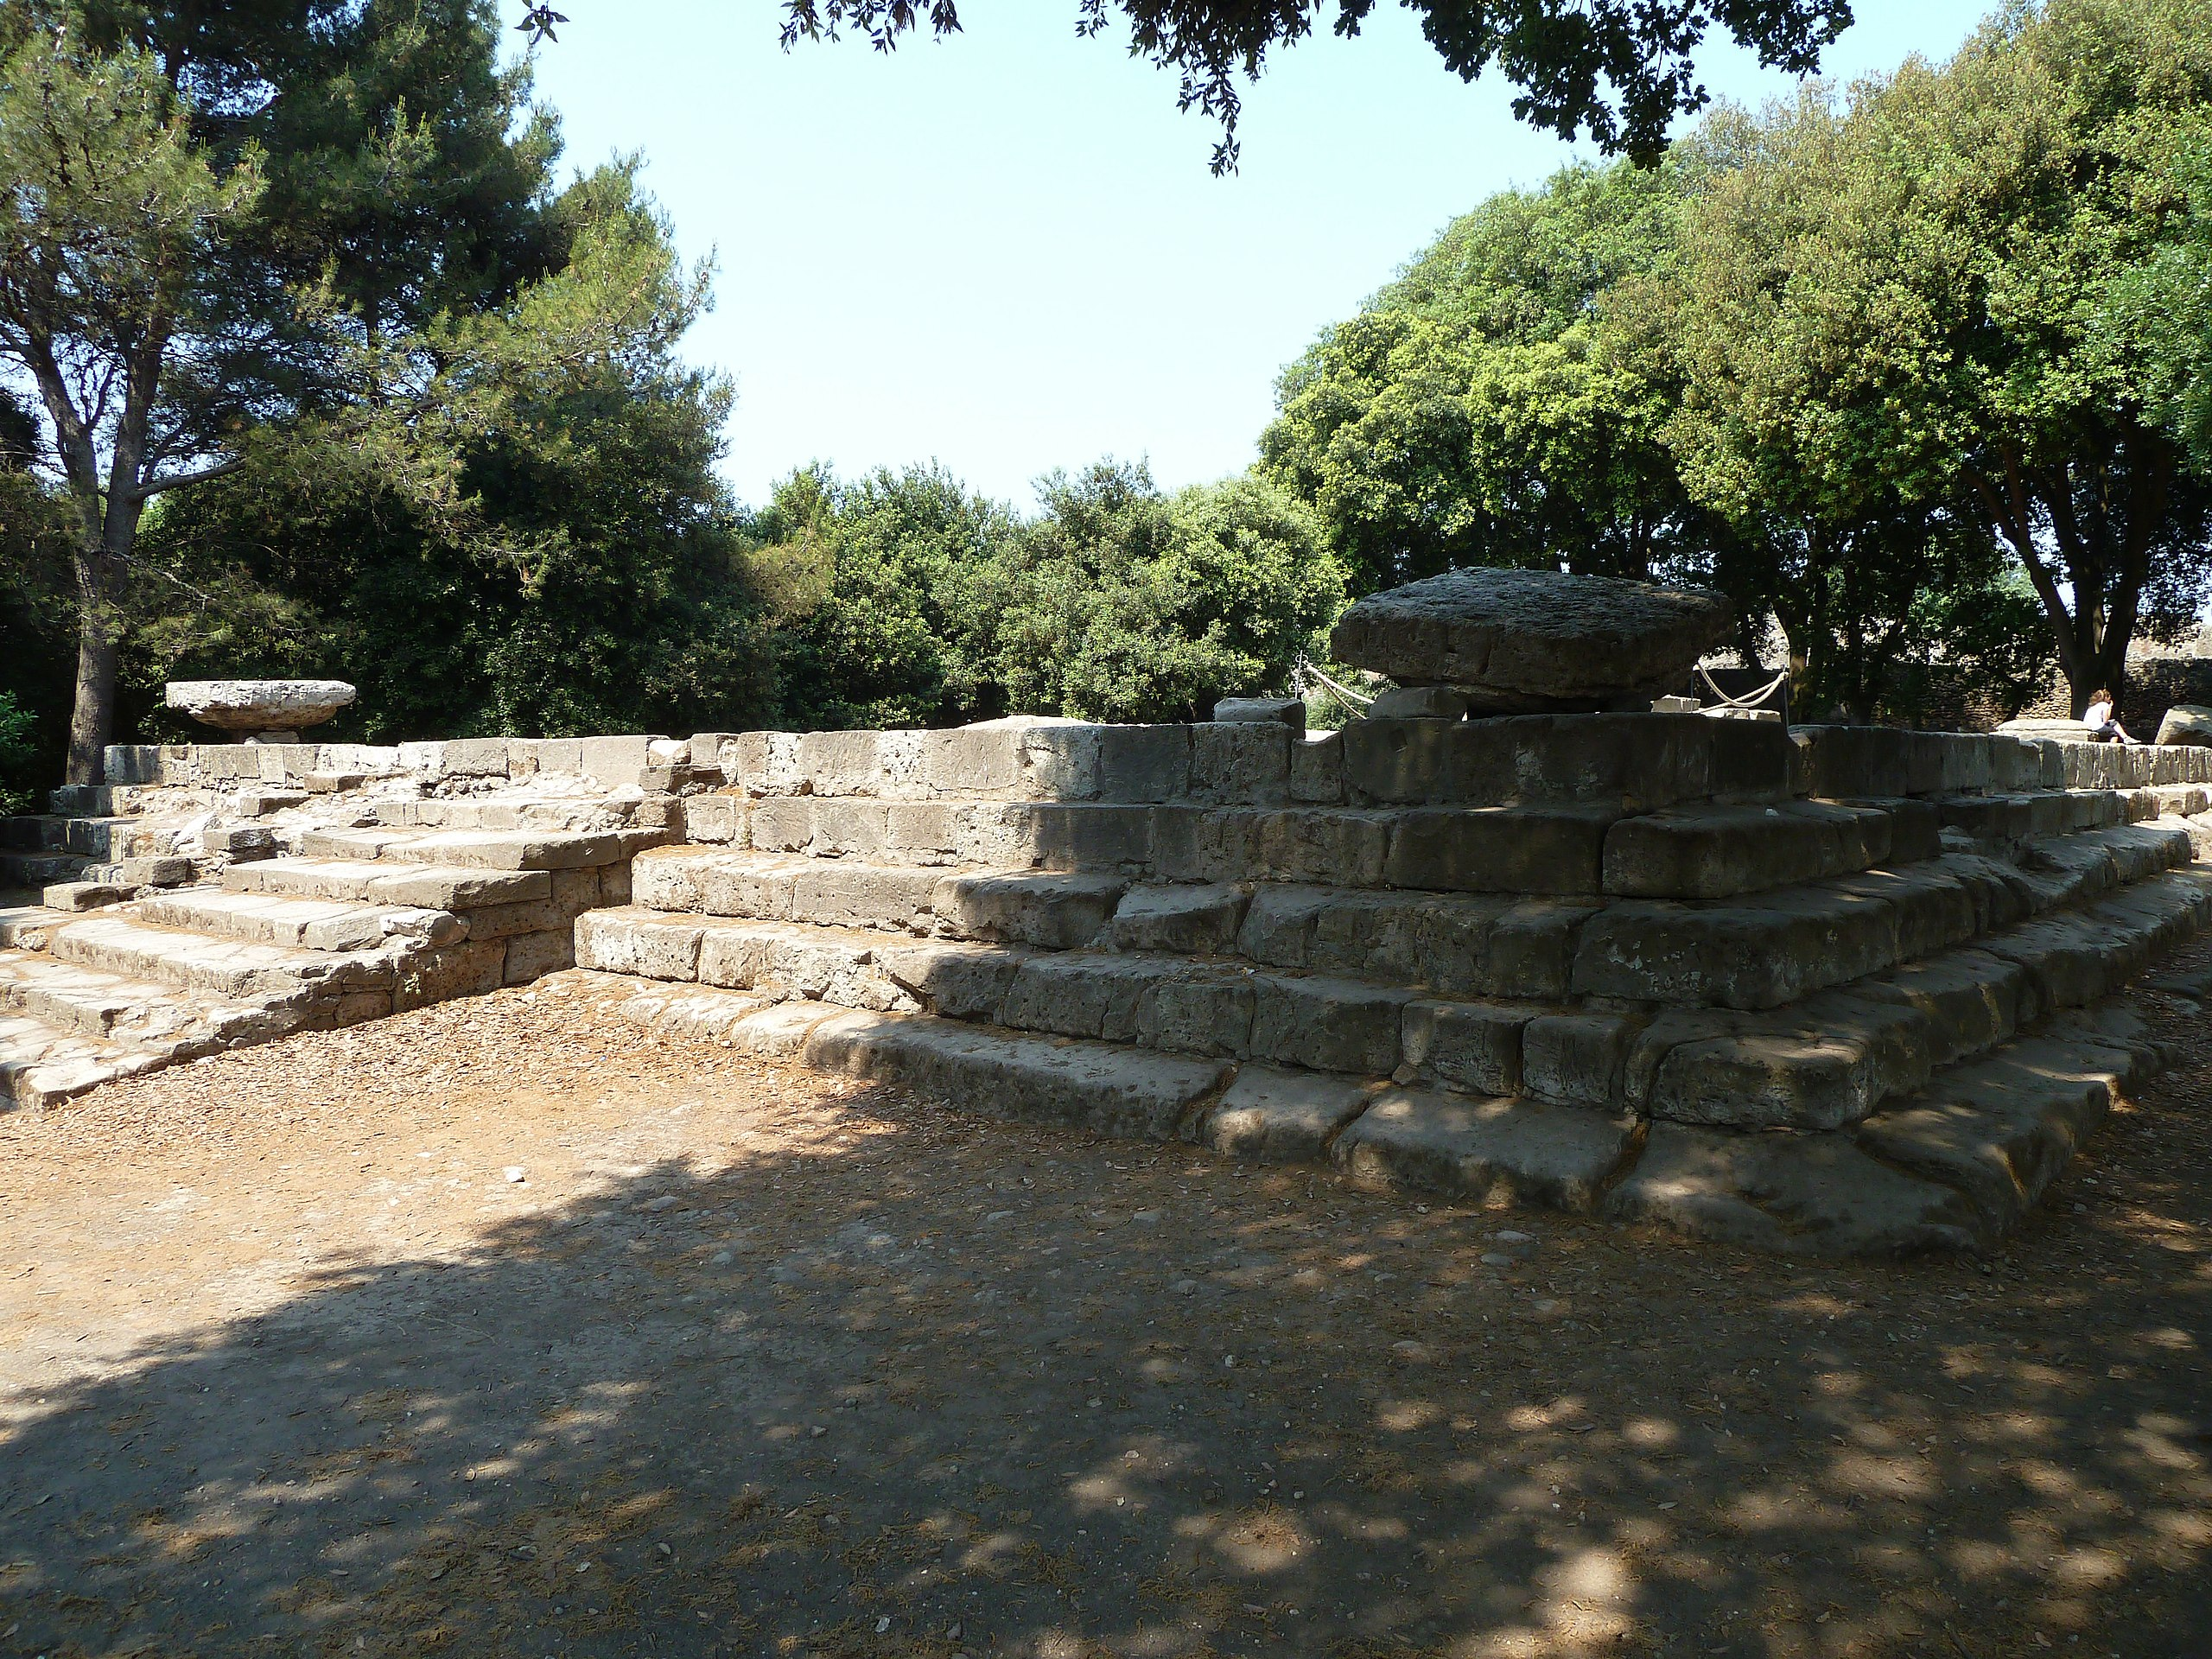
Religiøse bygninger I
Det doriske tempel (græsk-inspireret)

Slide 6
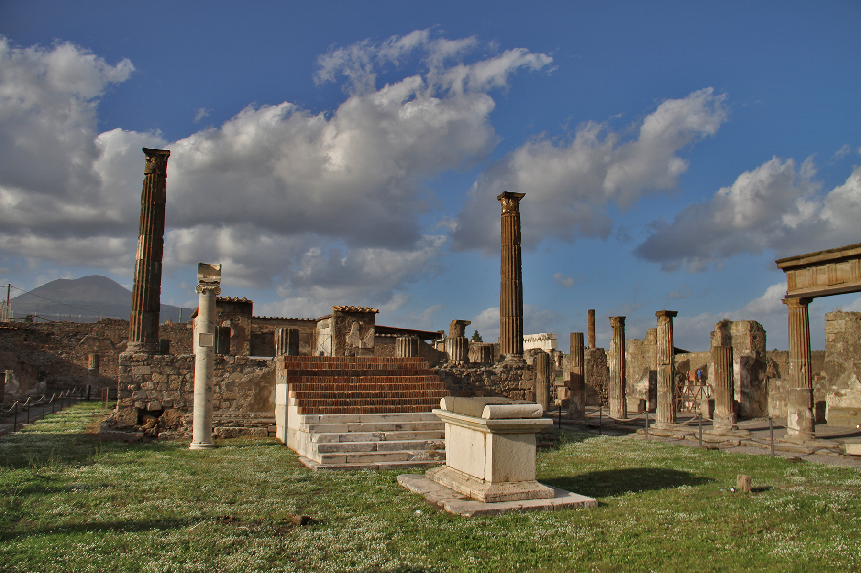
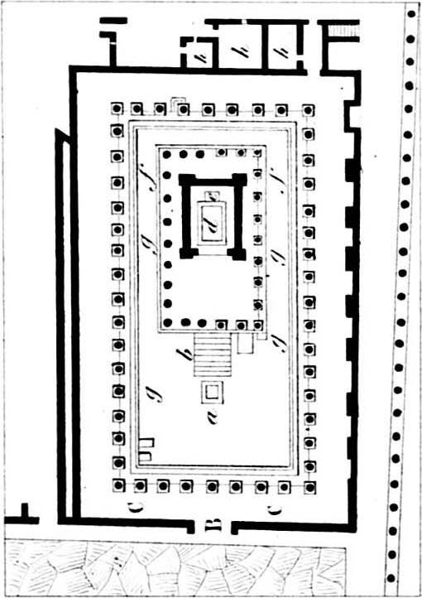
Religiøse bygninger II
Apollo-templet (Etruskisk)

Slide 7
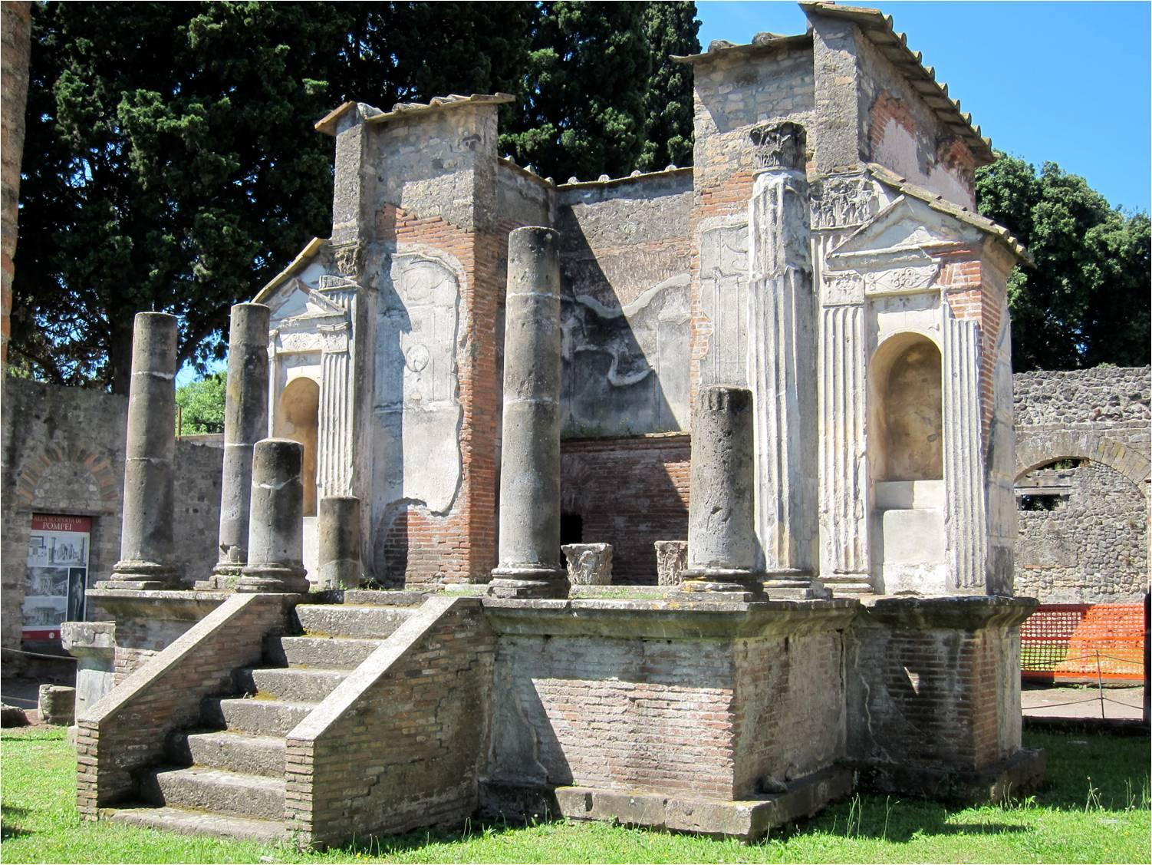
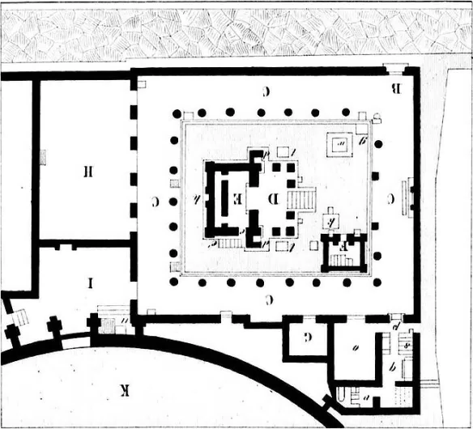
Religiøse bygninger III
Isis-templet (Ægyptisk-inspireret mysteriekult)

Slide 8
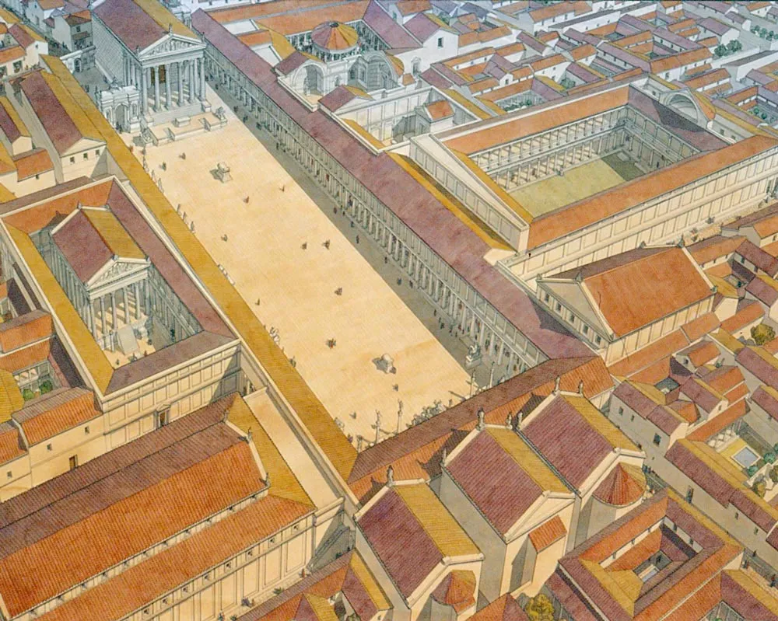
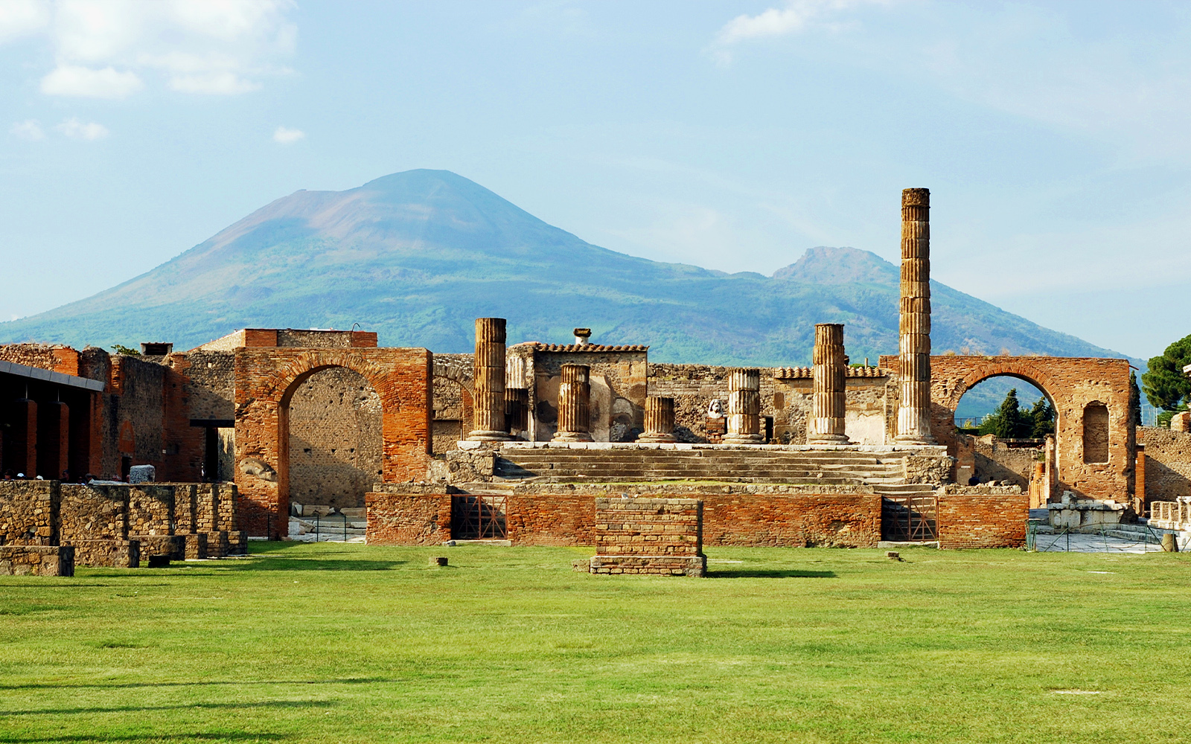
Forum Pompeianum

Slide 9
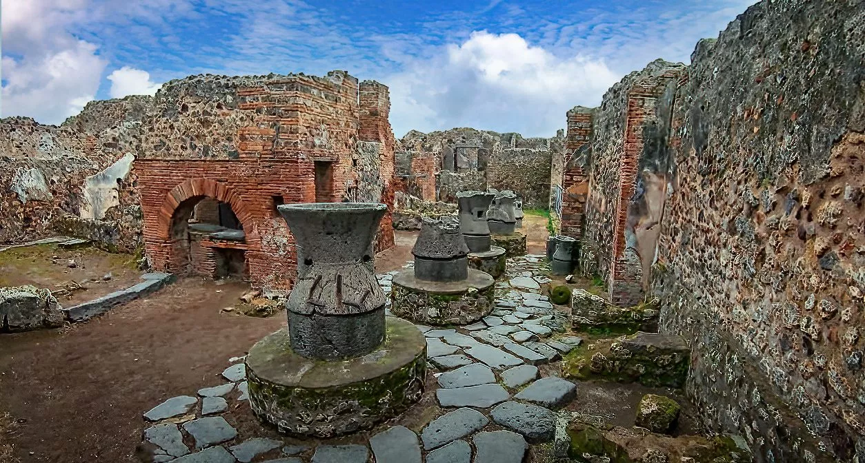
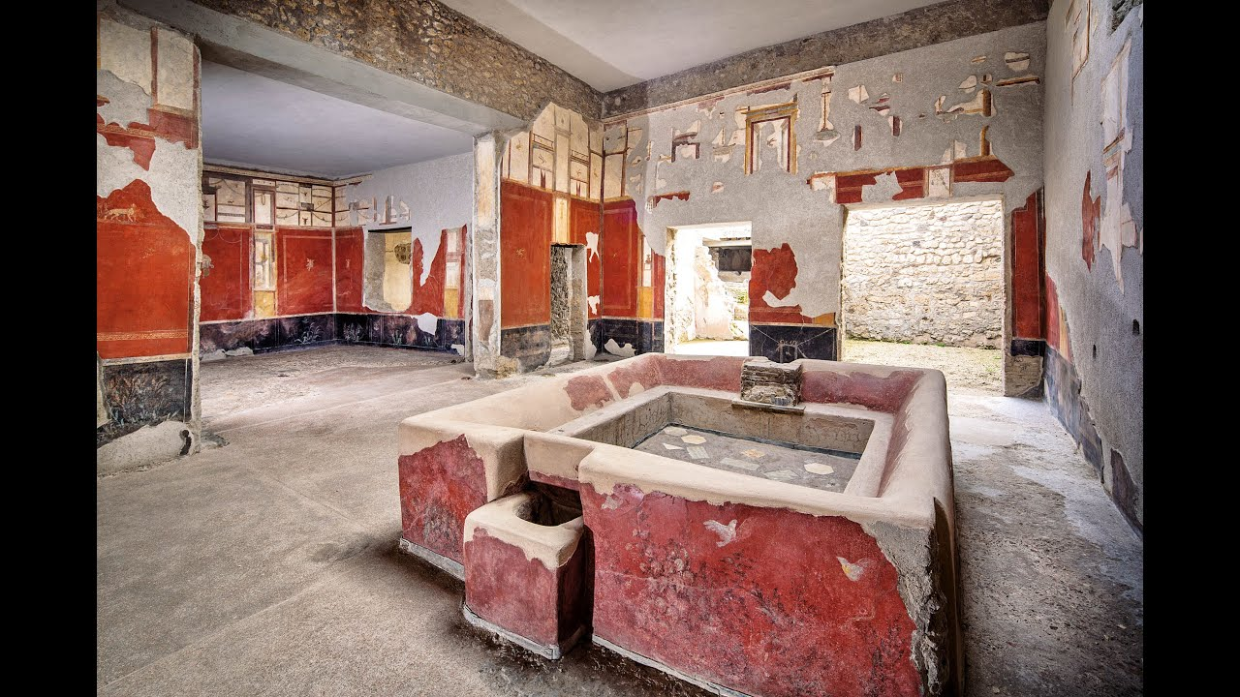
Erhvervsliv I

Slide 10
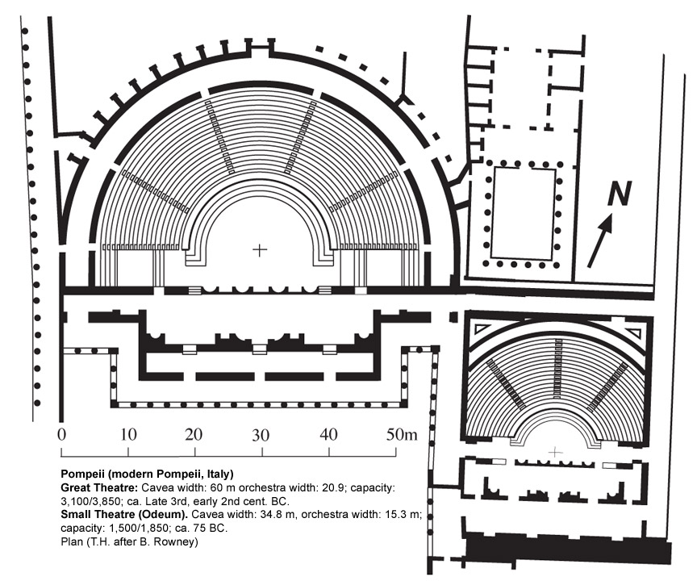
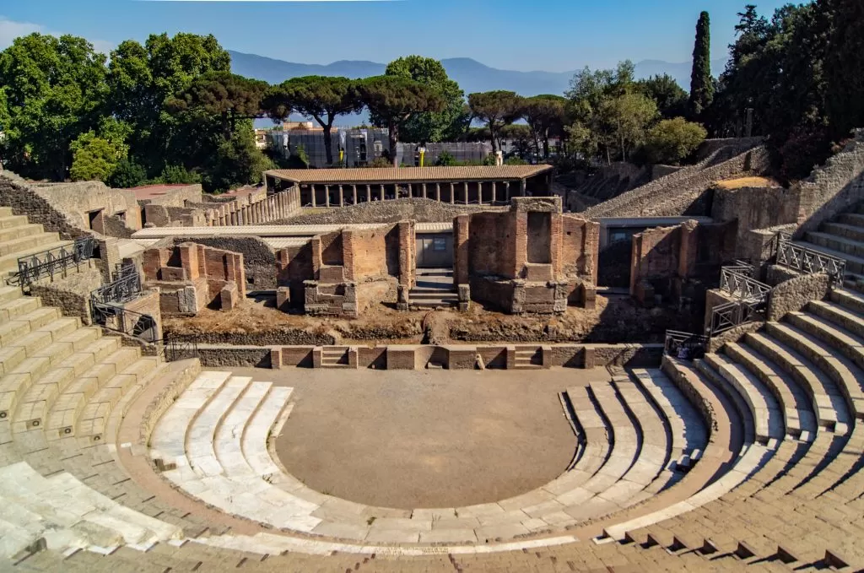
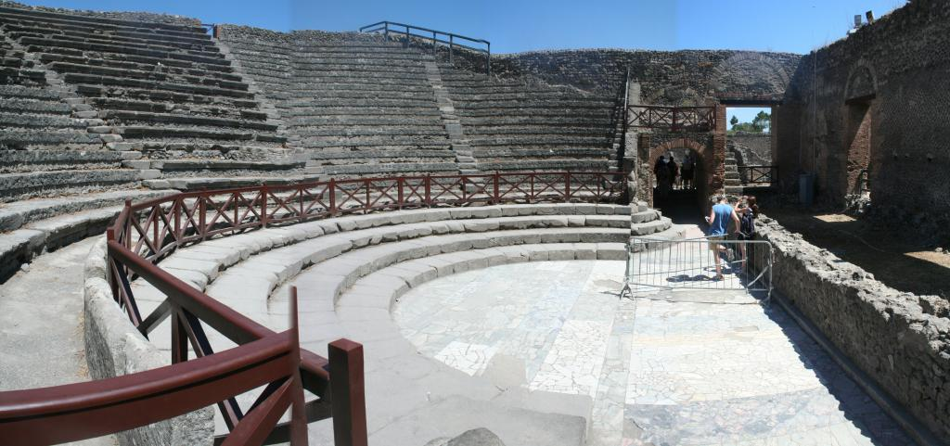
Underholdning - Teater

Slide 11
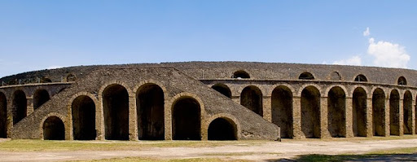
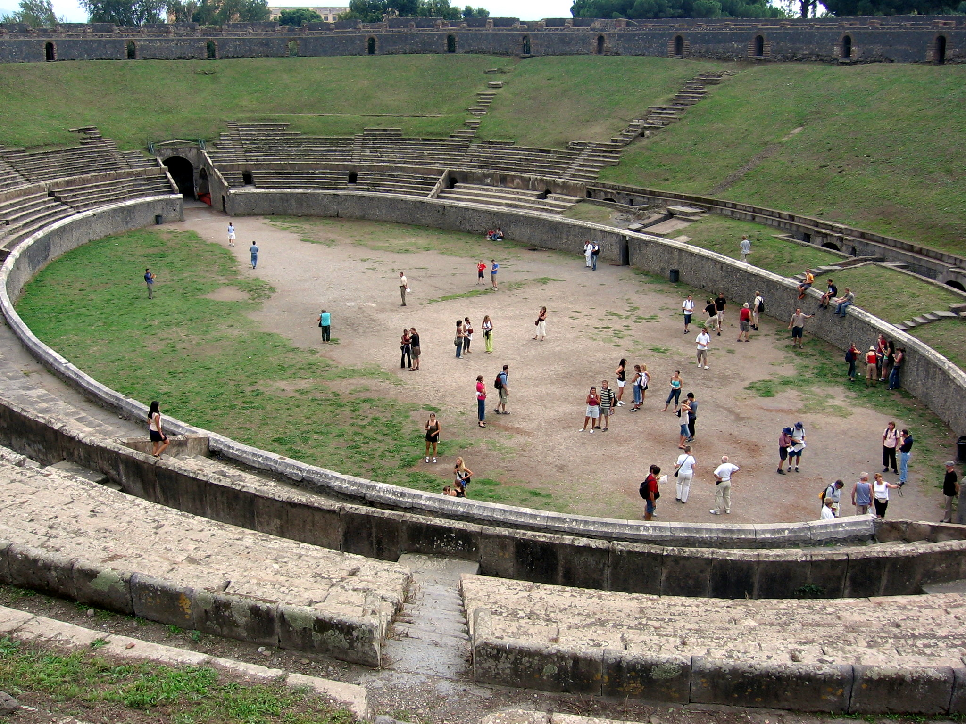
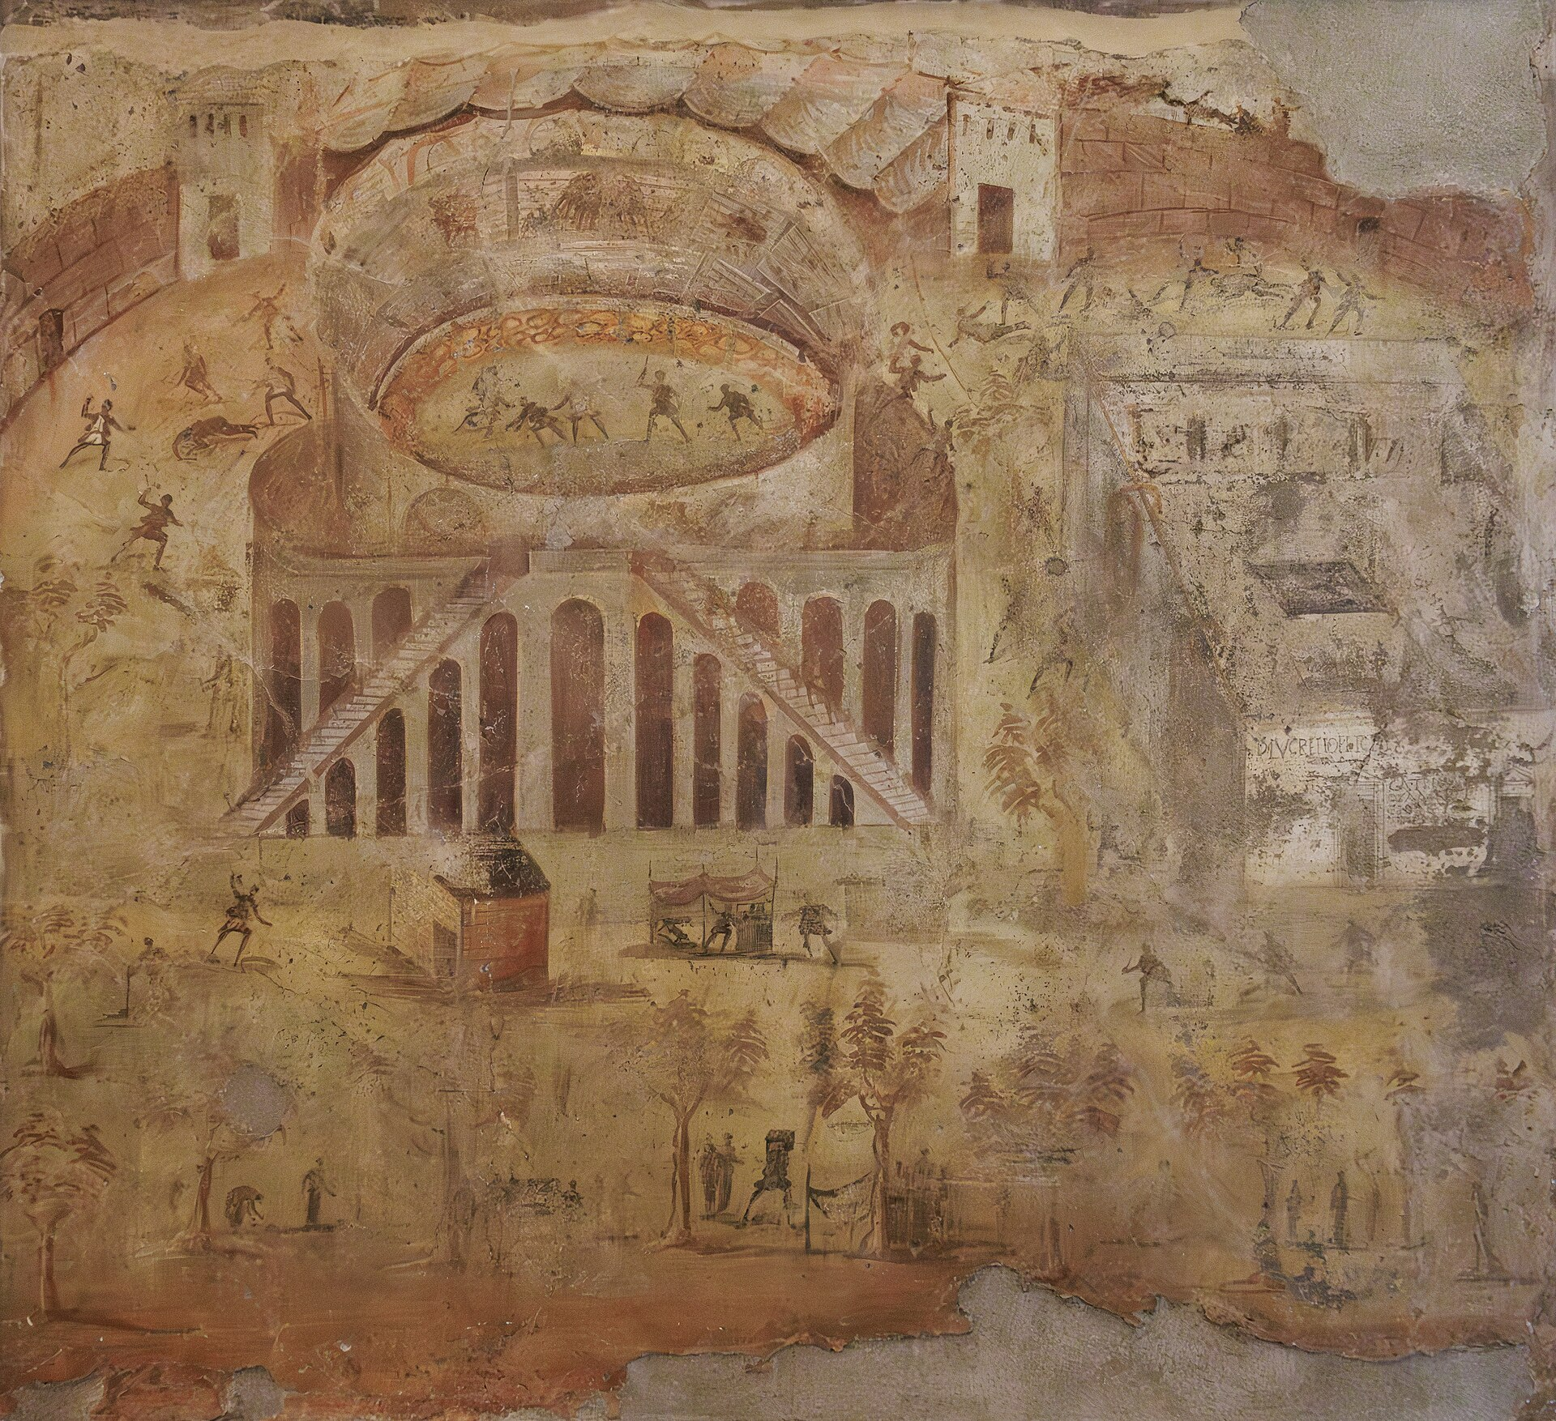
Underholdning -
Gladiatorer

Slide 12
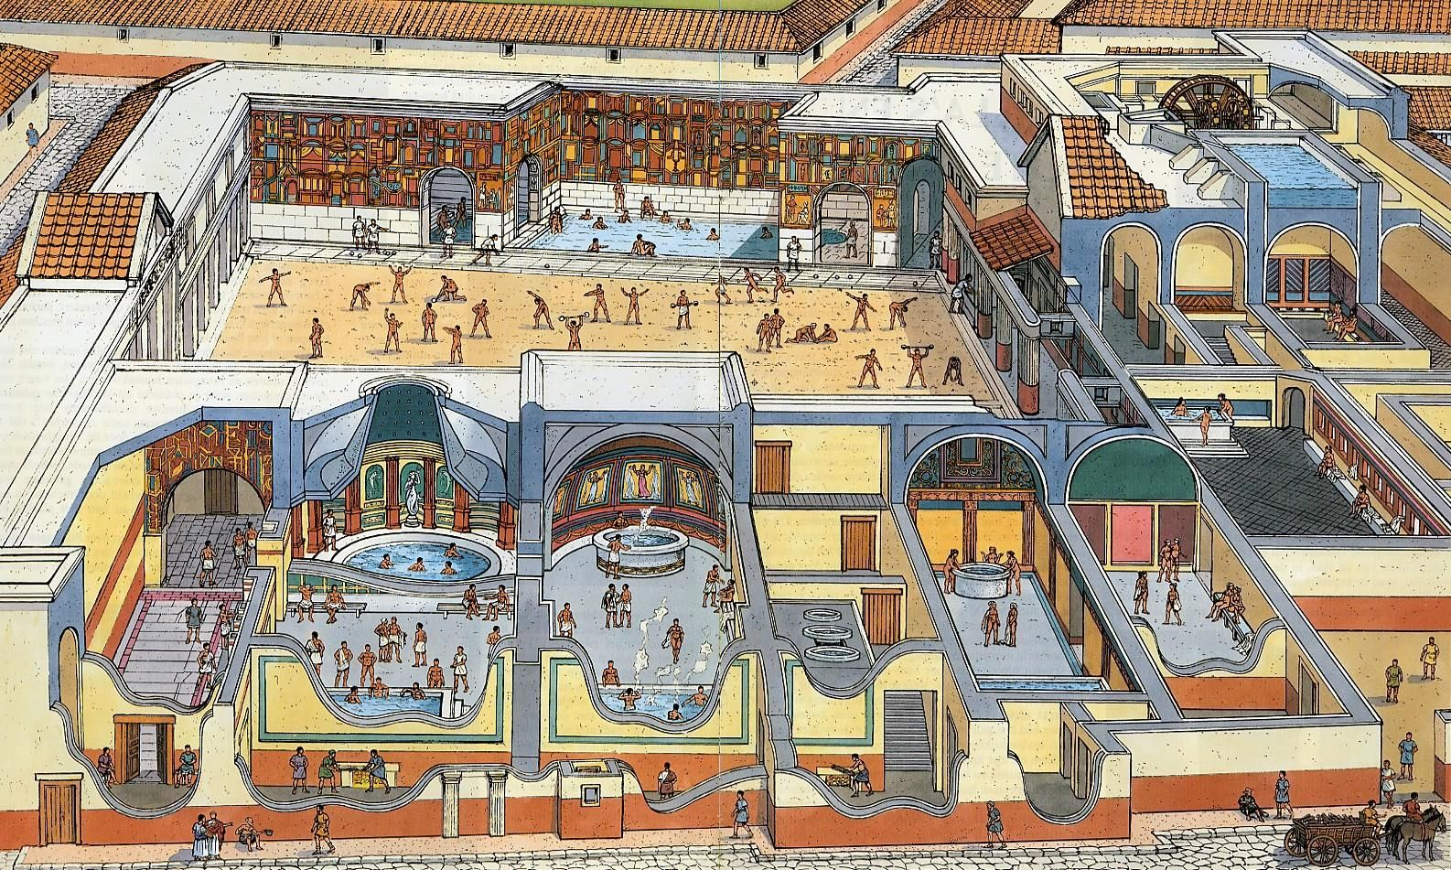
Badeanstalten (Thermae)

Slide 13
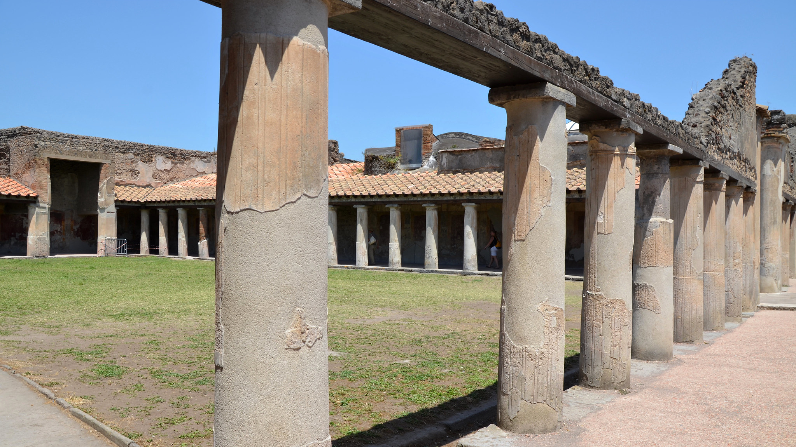

Slide 14
Notes:
Stabianer-termerne: Omklædning (apodyterium), koldt bad (frigdarium), lunt bad (tepidarium), varmt bad (caldarium), sportsplads (palaestra), svimmingpool (natatio/piscina)

Slide 15
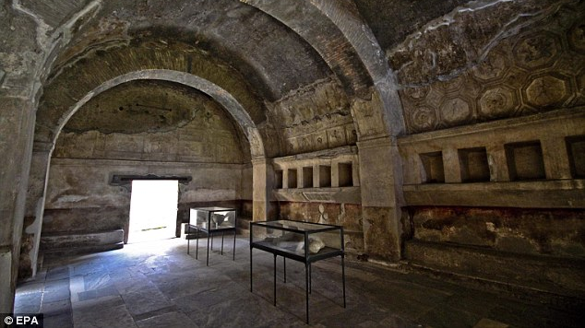

Slide 16
Notes:
Stabianer-termerne: Omklædning (apodyterium), koldt bad (frigdarium), lunt bad (tepidarium), varmt bad (caldarium), sportsplads (palaestra), svimmingpool (natatio/piscina)

Slide 17
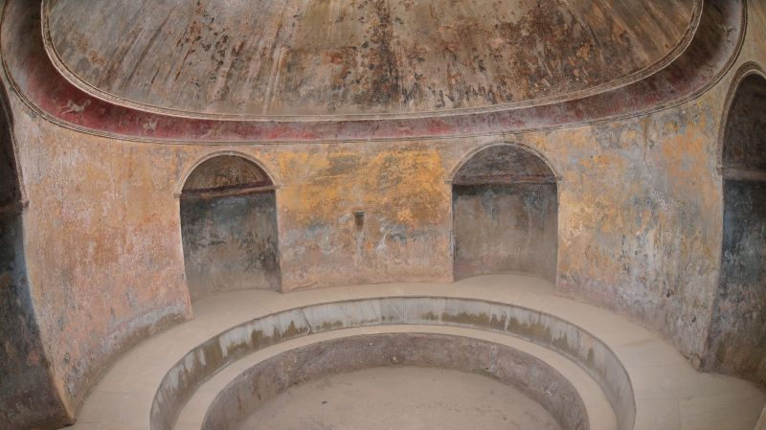

Slide 18
Notes:
Stabianer-termerne: Omklædning (apodyterium), koldt bad (frigdarium), lunt bad (tepidarium), varmt bad (caldarium), sportsplads (palaestra), svimmingpool (natatio/piscina)

Slide 19
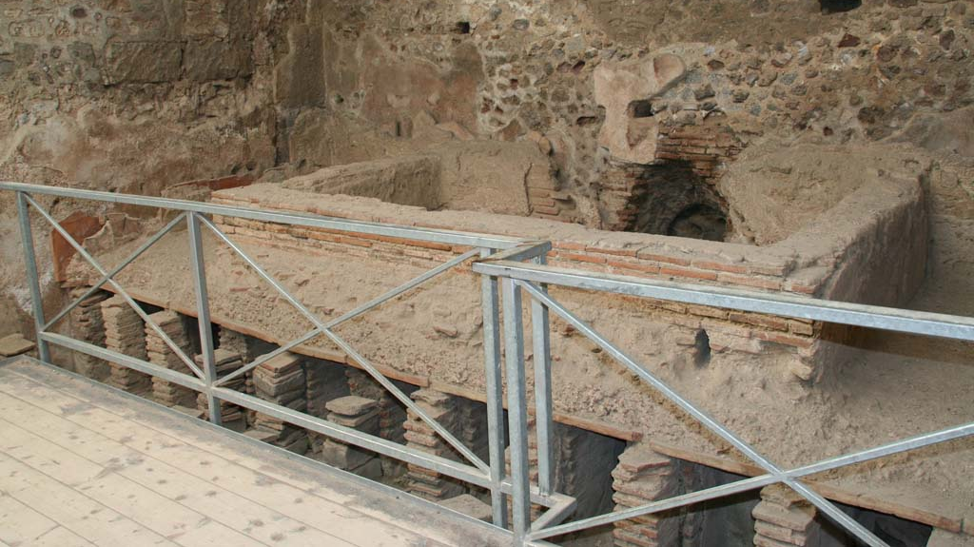

Slide 20
Notes:
Stabianer-termerne: Omklædning (apodyterium), koldt bad (frigdarium), lunt bad (tepidarium), varmt bad (caldarium), sportsplads (palaestra), svimmingpool (natatio/piscina)

Slide 21
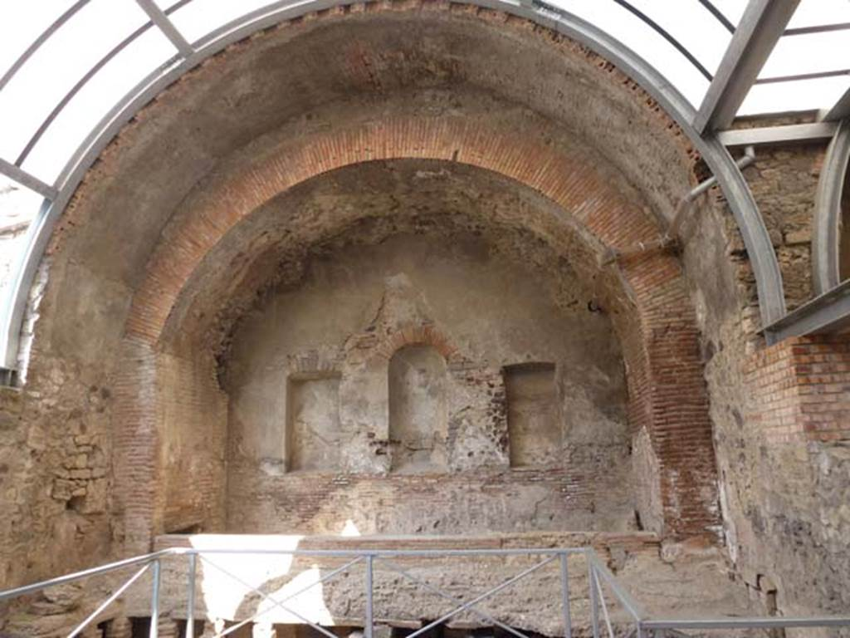

Slide 22
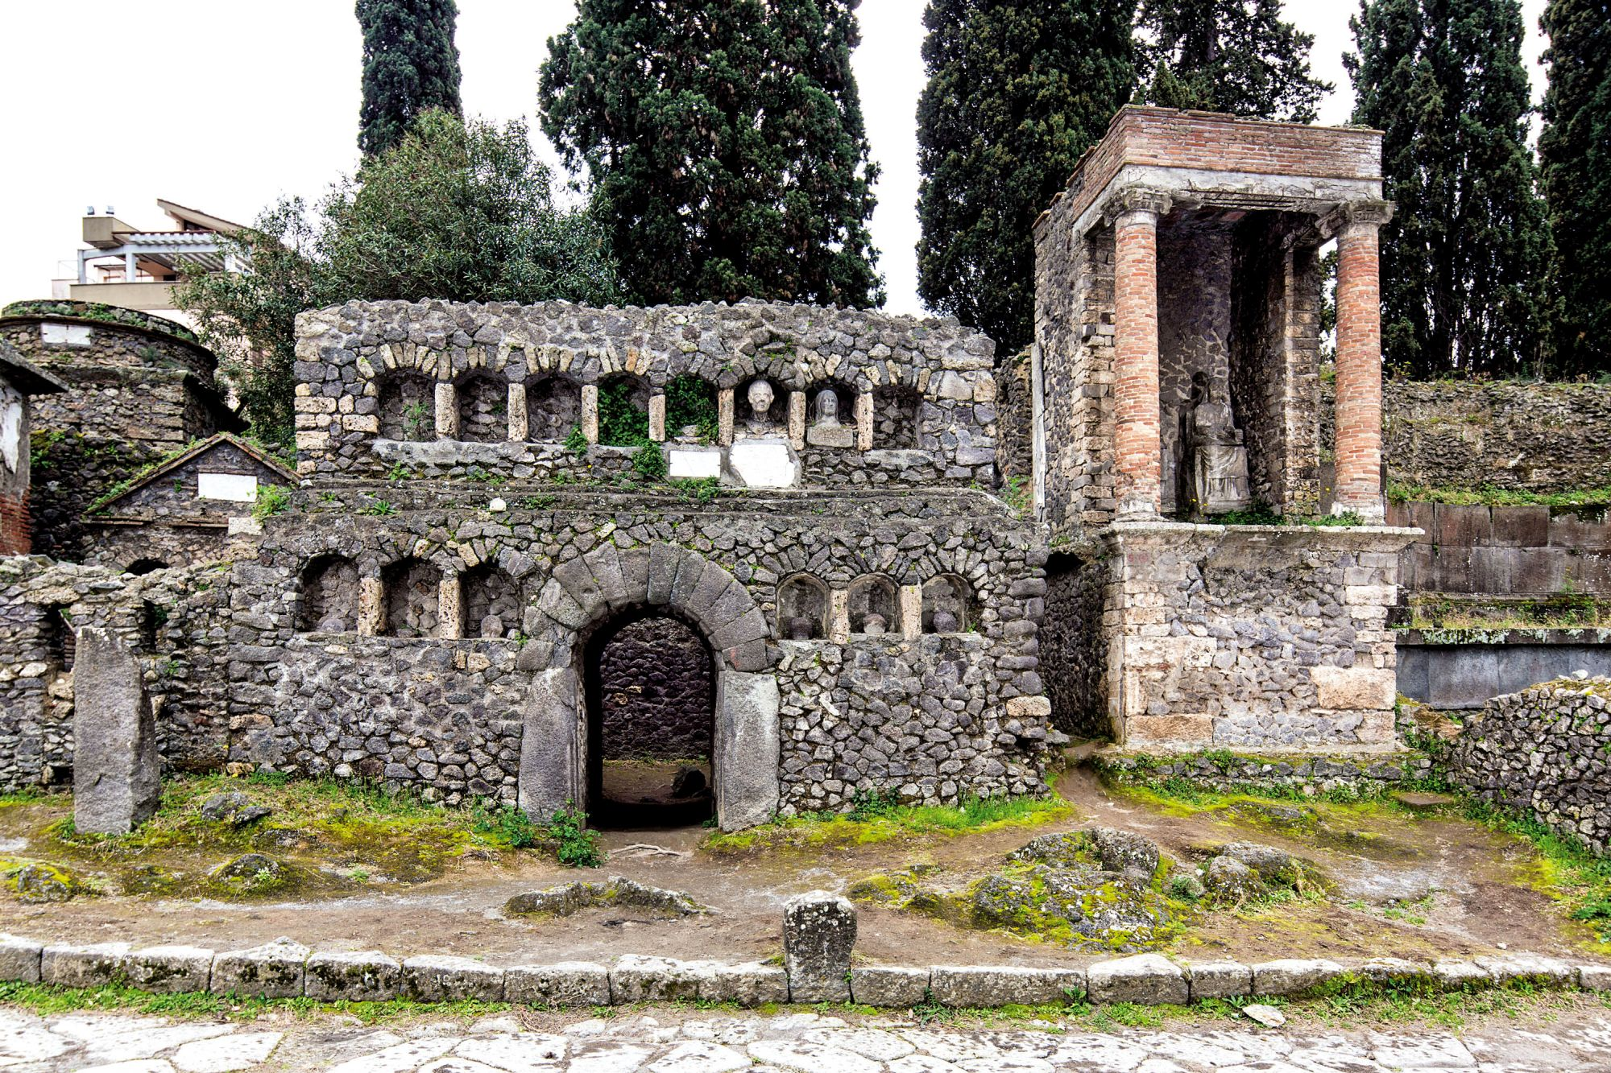
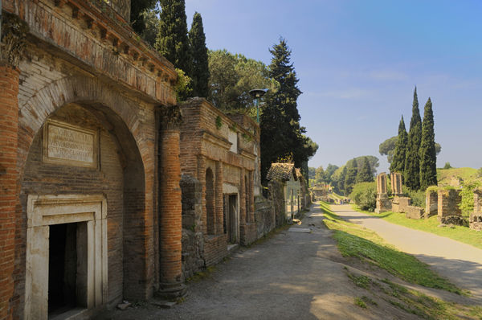
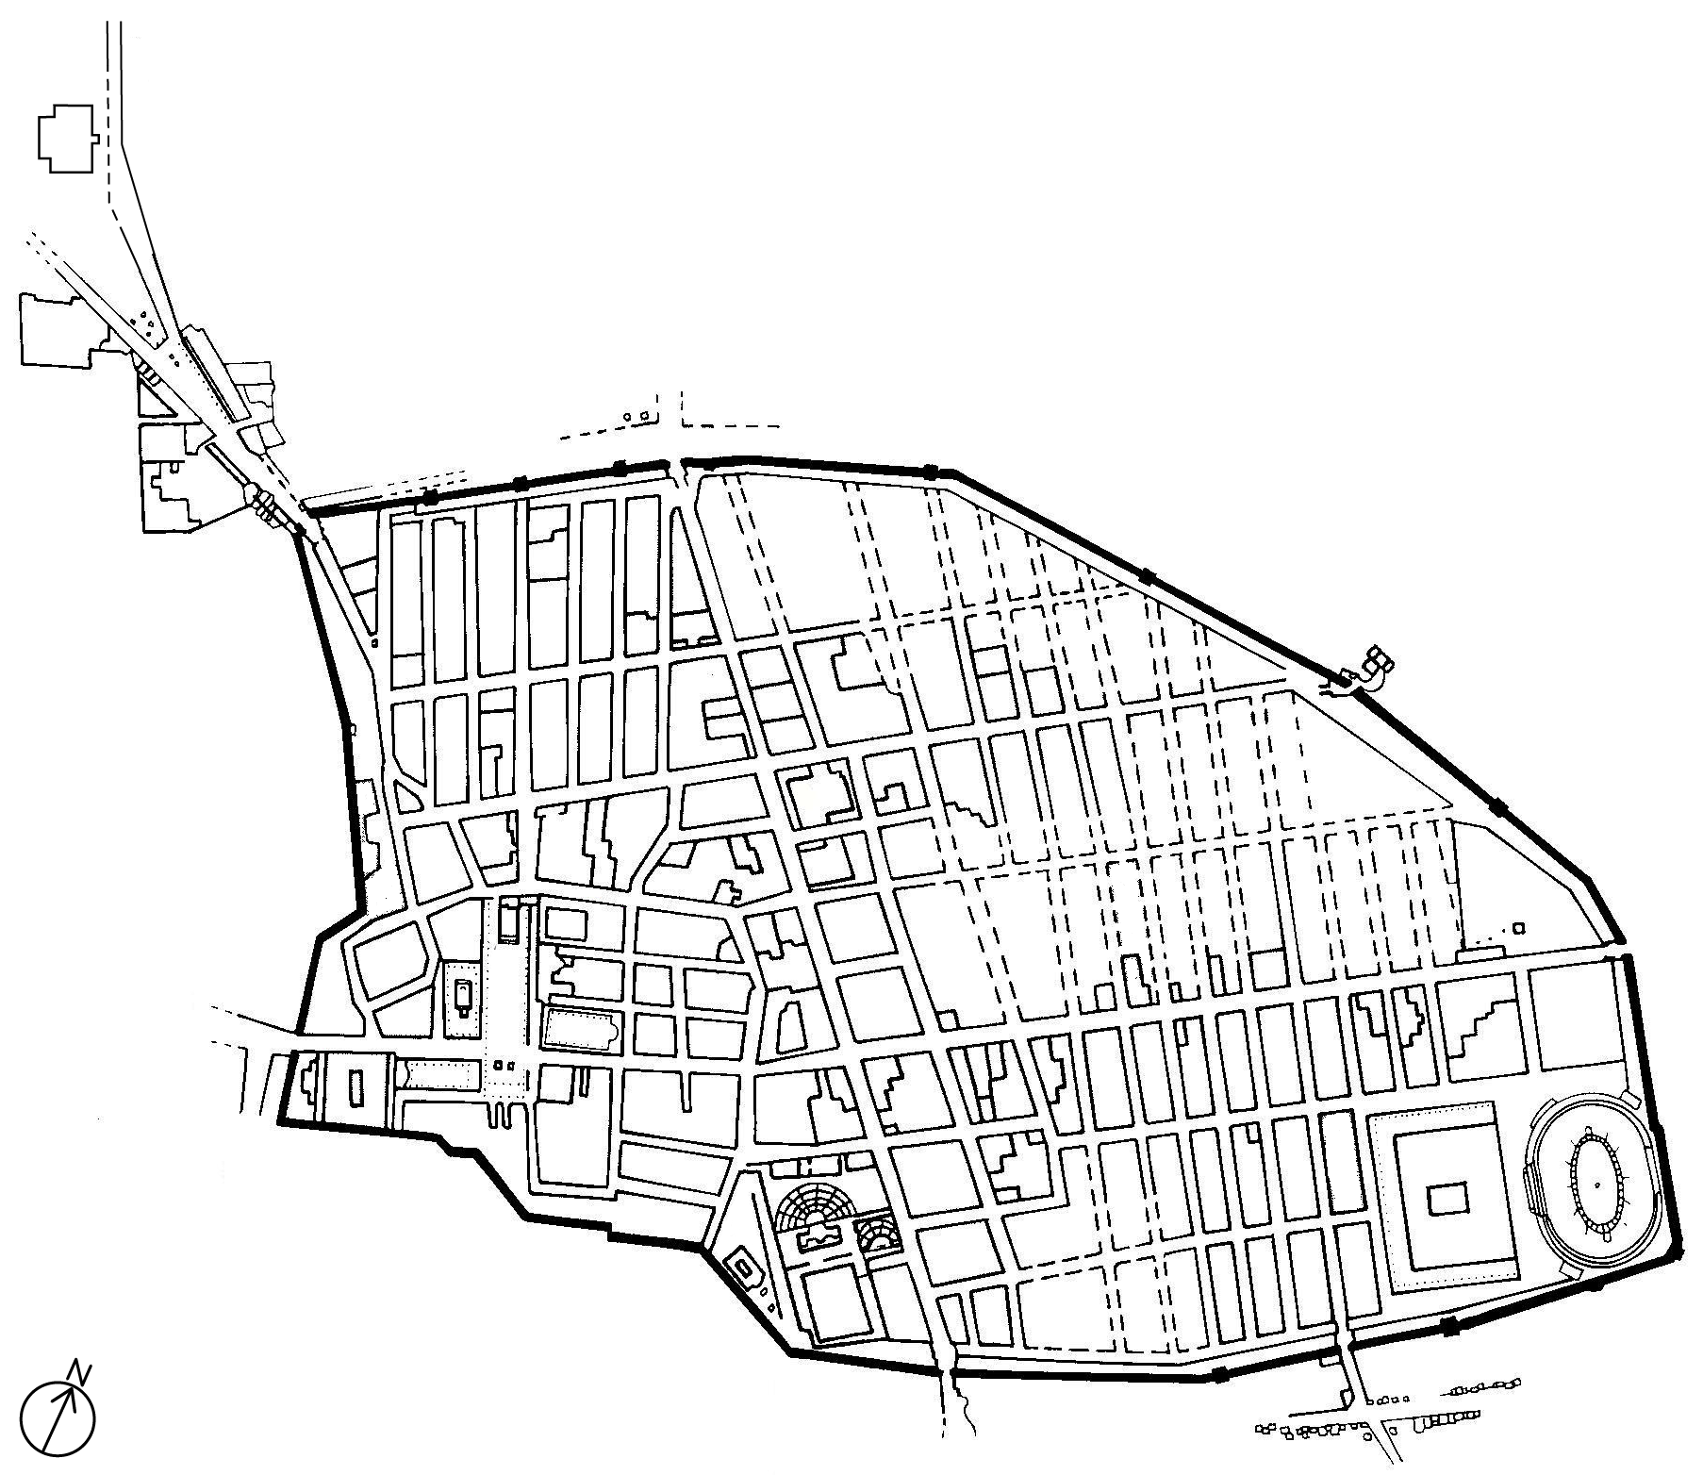
Død og begravelse

